Slide 1
利用三角形全等测距离

Slide 2
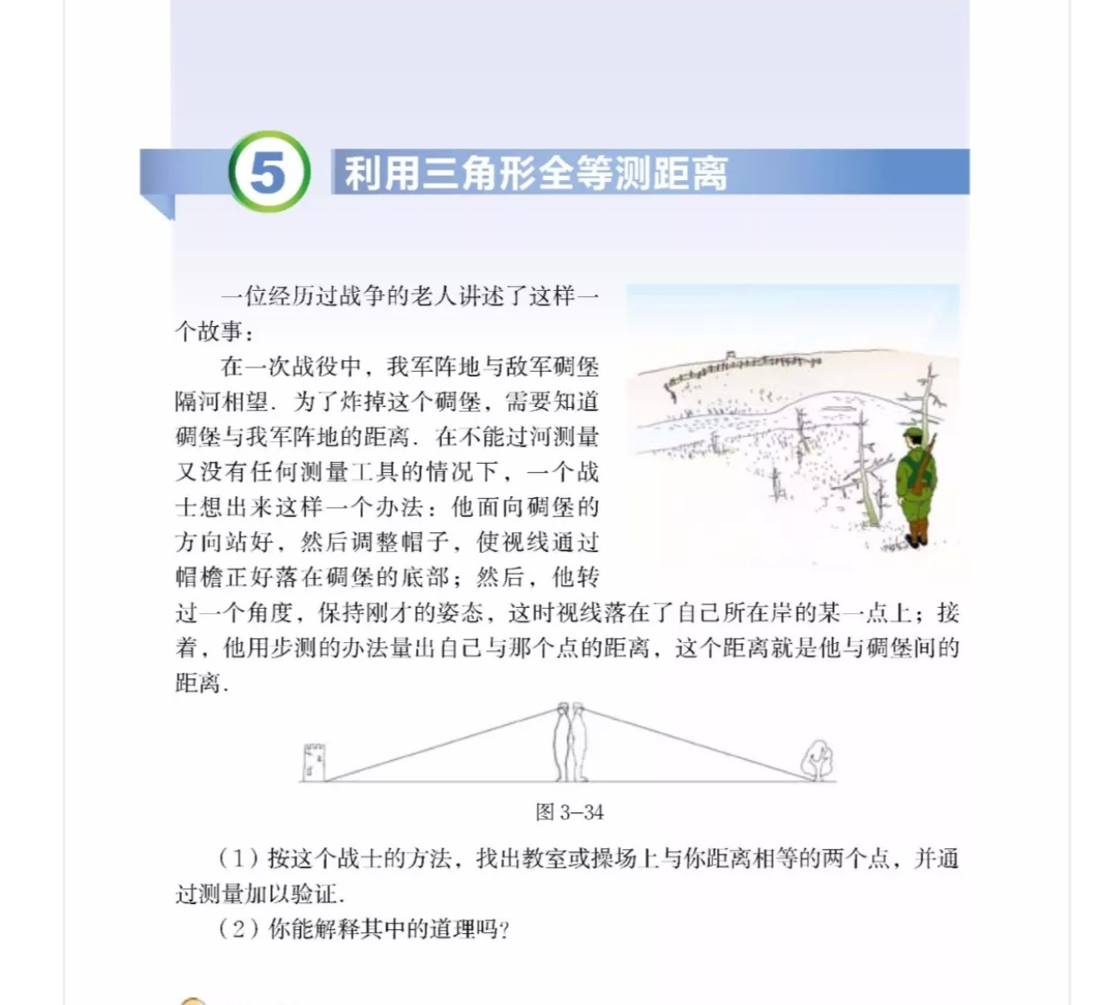
情境导入，激活认知
你觉得他测得的距离准确吗？说明其中的理由。
（独立思考，同伴互说）

Slide 3

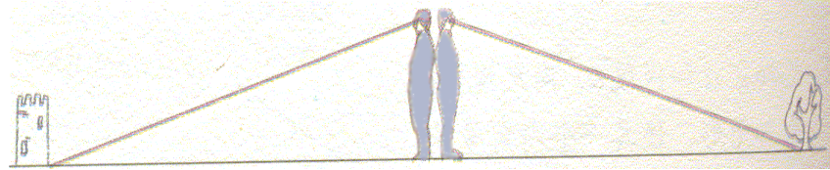
A
？
B
D
C
战士面向碉堡的方向站好，然后调整帽子，使视线通过帽檐正好落在碉堡的底部；然后，他转过一个角度，保持刚才的姿势，这时视线落在了自己所在岸的某一点上；接着，他用步测的办法量出自己与那个点的距离，这个距离就是他与碉堡的距离。
要保证测量结果尽量准确,操作上应注意什么?
思考:
·保持帽檐角度不变
·保持身体与地面垂直
·多测量几次......

Slide 4
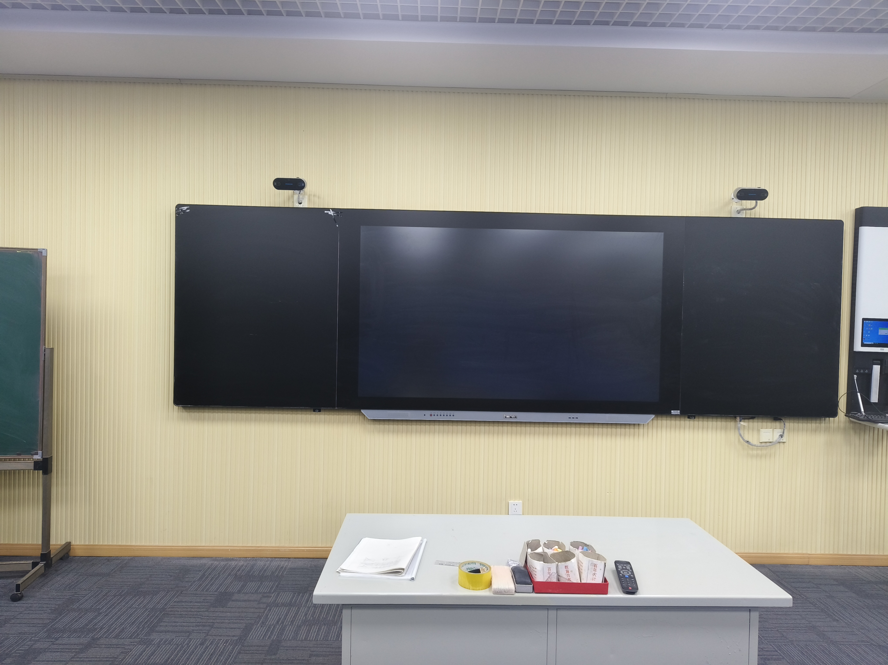
活动一
在只有一顶帽子和若干个标志桶的情况下，找出教室里与你距离相等的两点.（小组讨论，代表展示）

Slide 5
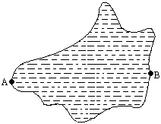
活动二
如图，公园工作人员打算在池塘A,B两点间修建一座观景桥，现需测得A、B间的距离，但由于A、B间有一座小岛导致无法直接测量，测量工具有绳子和测角仪，你能利用全等三角形的知识帮助公园工作人员设计一个方案，解决此问题吗?

Slide 6
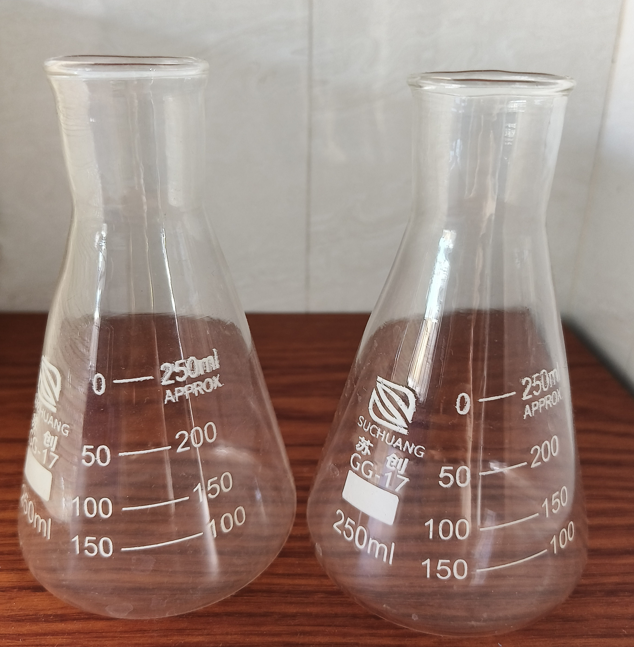
活动三
锥形瓶是一种化学实验室常见的玻璃仪器，通常具有多种规格.某厂对于容积为100ml的锥形瓶底面内径要求为64mm，底面外径要求是66mm.如何进行测量以检验其是否符合要求?

Slide 7
以小组为单位,按照任务单,利用全等三角形的相关知识合作完成测量任务.
活动三
任务1.选择合适的测量工具，测量锥形瓶内部底面的内径.
活动说明:
合理分工，
记录测量过程.
任务2.选择合适的测量工具，
测量出锥形瓶底面的外径.
任务3.自选教室内无法直接测量
距离的两点,设计一个测量方案.

Slide 8
任务1.选择合适的测量工具，测量锥形瓶内部底面的内径.

Slide 9
任务2.选择合适的测量工具，
测量出锥形瓶底面的外径.

Slide 10
任务3.自选教室内无法直接测量距离的两点,
选择合适的测量工具，设计一个测量方案.

Slide 11
归纳总结
构造全等三角形
1.知识：
不可测距离
可测距离
2.方法:
3.数学思想：
（1）转化思想
（2）树立用三角形全等构建数学模型解决实际问题的思想。

Slide 12
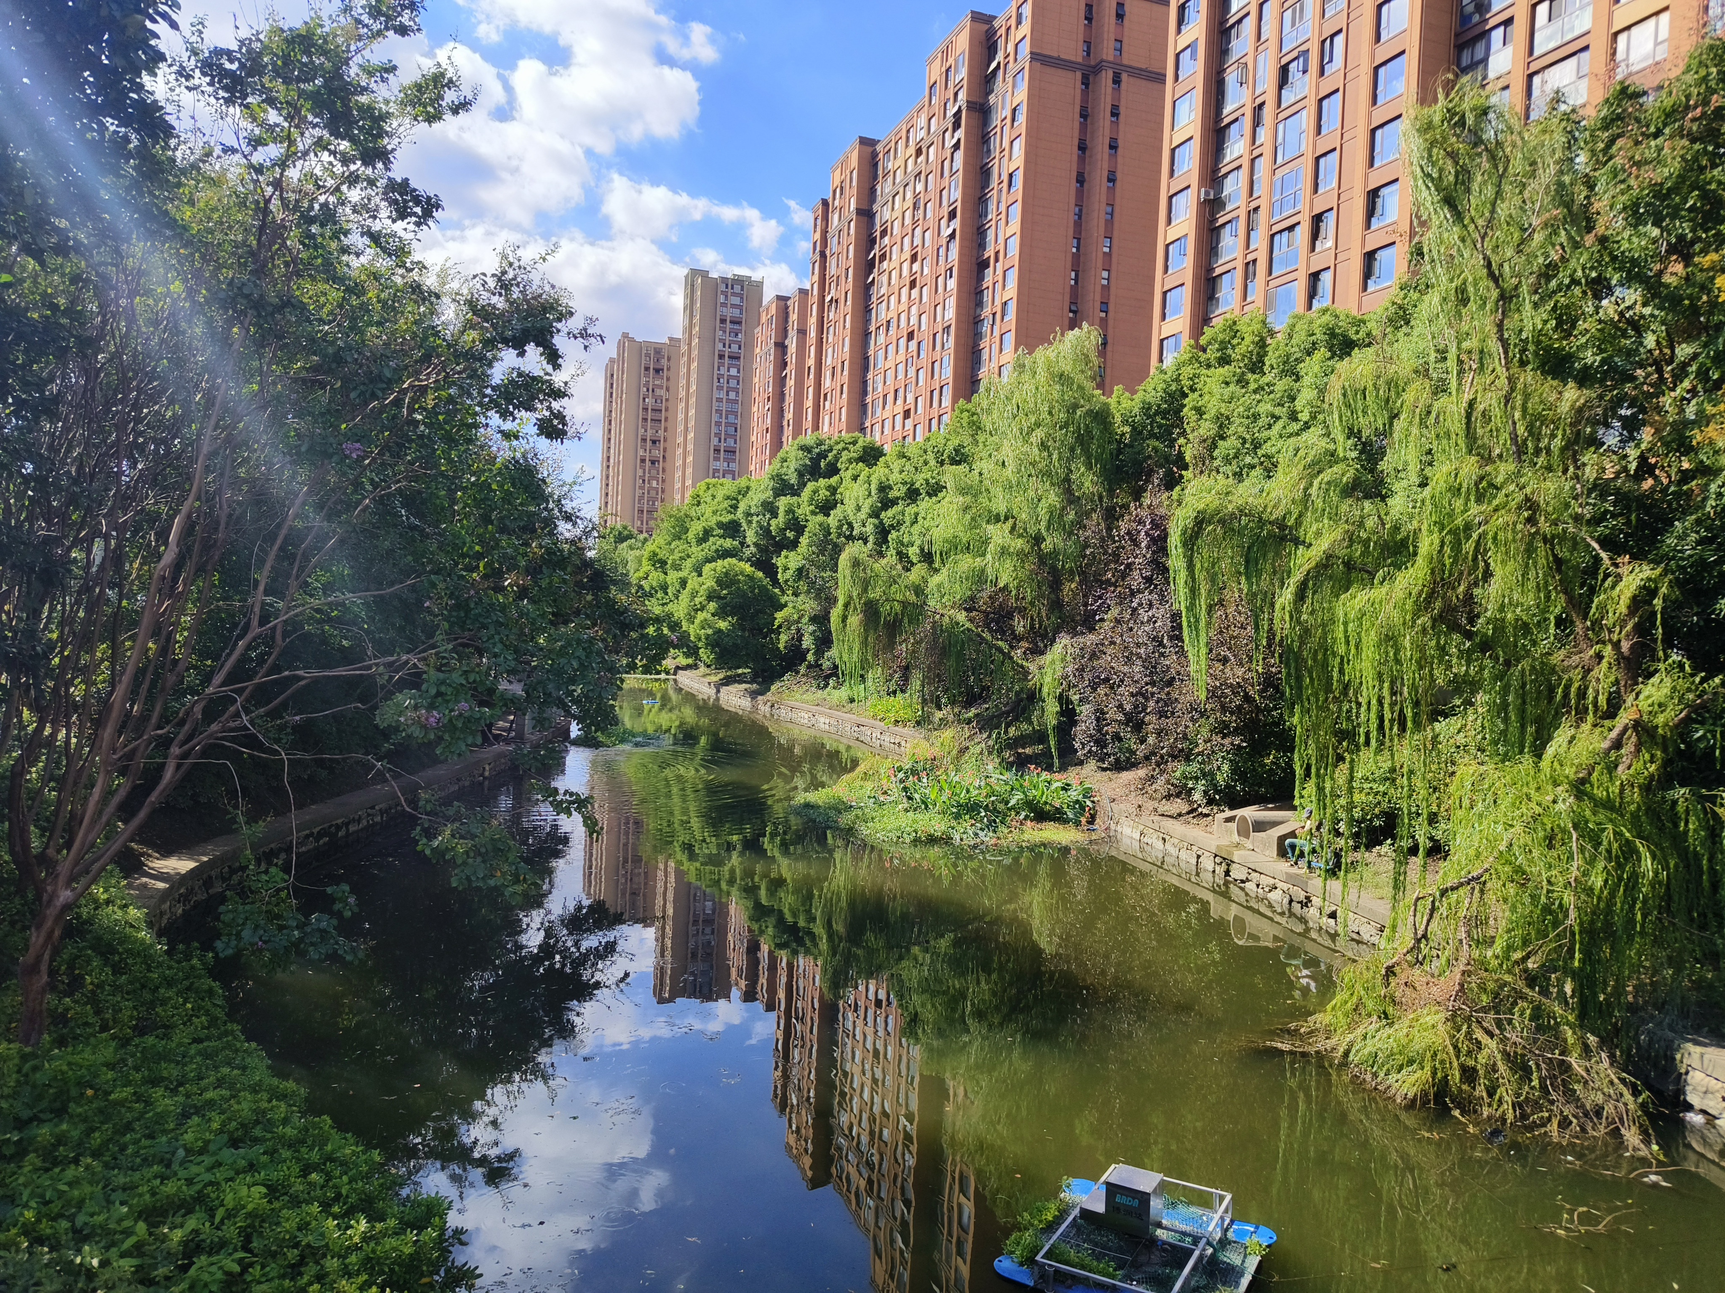
课后思考
必做:自选童子河边一处位置,设计方案测量此处河的宽度.
选做:生活中还有哪些可以利用全等三角形测距的例子,找找看,试着去解决它们.

